Slide 1
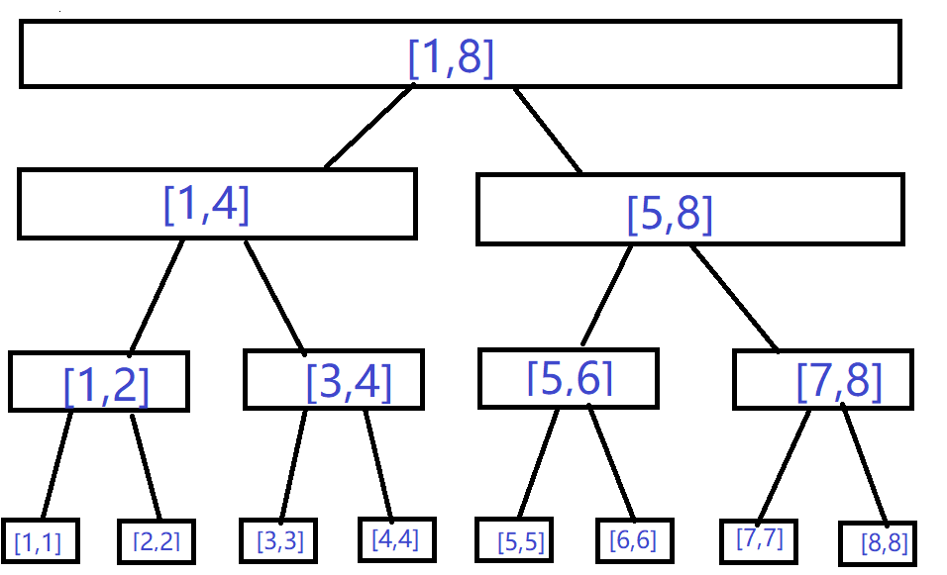
线段树 入门
前言
1、问问题
2、随时问
3、会追问
重要的话说三遍
4、不问的都是大佬
5、你不问我我问你
6、如果你觉得有必要，可以手动做一下笔记
7、本课件为讲课专用，大部分内容为提纲性内容，更详细的解析参考我的博客https://www.cnblogs.com/TheRoadToTheGold/p/6254255.html
From xxy

Slide 2
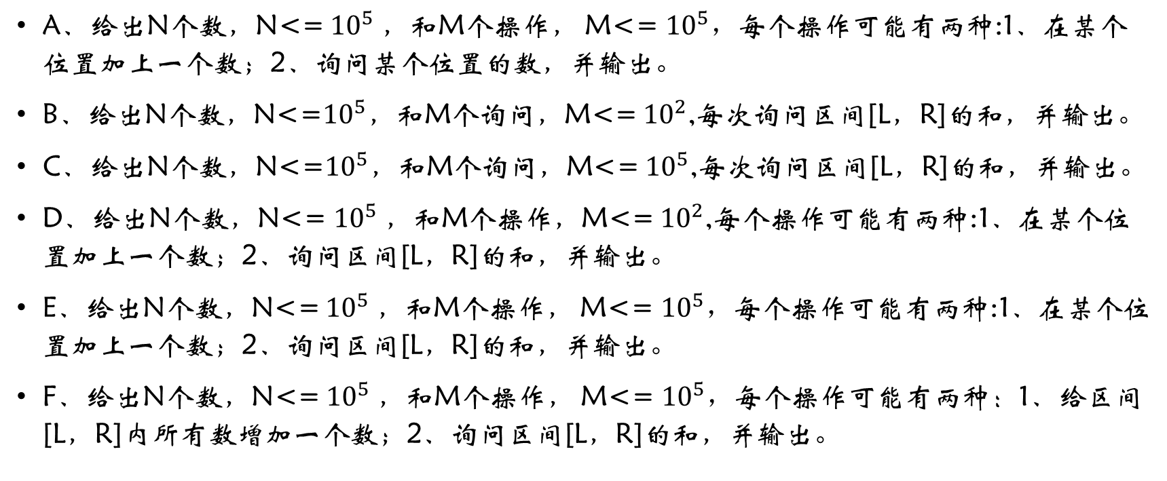
引子
A、给出n个数，n<= ${10}^{5}$，和m个操作， M<= ${10}^{5}，$每个操作可能有两种:1、在某个位置加上一个数；2、询问某个位置的数，并输出。
B、给出n个数，n<=${10}^{5}$，和m个询问，M<= ${10}^{2}$,每次询问区间[l，r]的和，并输出。
C、给出n个数，n<=${10}^{5}$，和m个询问，M<= ${10}^{5}$,每次询问区间[l，r]的和，并输出。
D、给出n个数，n<= ${10}^{5}$，和m个操作，M<= ${10}^{2}$,每个操作可能有两种:1、在某个位置加上一个数；2、询问区间[l，r]的和，并输出。
E、给出n个数，n<= ${10}^{5}$，和m个操作， M<= ${10}^{5}，$每个操作可能有两种:1、在某个位置加上一个数；2、询问区间[l，r]的和，并输出。
F、给出n个数，n<= ${10}^{5}$，和m个操作， M<= ${10}^{5}，$每个操作可能有两种：1、给区间[l，r]内所有数增加一个数；2、询问区间[l，r]的和，并输出。

Slide 3
目录
一、追根溯源——线段树的产生
二、纸上谈兵——线段树的原理
三、小试牛刀——线段树的实现
四、刨根问底——线段树的特征
五、学以致用——线段树的应用
六、集思广益——线段树的优劣
七、触类旁通——线段树的变形
八、点到为止——线段树的拔高
难度定位——夯基础

Slide 4
一、追根溯源——线段树的产生
操作分类 （回到问题）
解决方案
时间复杂度分析
So？

Slide 5
二、纸上谈兵——线段树的原理
1、中心思想
2、基础操作

Slide 6
基础操作
因为我不知道你们的原理掌握的咋样
所以请认真回答问题
1、建树 ① 怎么建 ②空间问题
2、单点查询 如何找到要查的那个点
3、单点修改 在单点查询操作的基础上怎么改
4、区间查询 原理
5、区间修改 ① 为什么要引入懒标记 ②用到懒标记时分几步，分别是什么

Slide 7
基础操作——建树
1、建树（以题C为例）
首先你要弄明白这棵线段树是干什么的，即这棵线段树的节点要存储哪些信息
如果你不知道线段树里要存储哪些信息，回答以下三个问题：
①对于要求的输出，需要维护哪些信息（线段树节点里要存什么）？
②这些信息是否可以直接得到？
③如果不能，需要维护哪些信息来间接获得？

Slide 8
基础操作——建树
两件事：由上而下干什么？ 由下而上干什么？
由上而下的过程——初始化
由下而上的过程——合并区间信息
从上往下跑一圈又必须要倒回去的算法——递归。

Slide 9
注意事项
四倍空间
四倍空间
四倍空间
Why?

Slide 10
4倍空间探讨
不是2倍 10
不是3倍 36
n个叶节点的线段树层数？
k层线段树至多的节点数？

Slide 11
基础操作——单点查询
依据：带查询点的位置与线段树上节点所在区间的关系

Slide 12
基础操作——单点修改
回溯更新这个点所在的整条链

Slide 13
基础操作——区间查询
设带查询区间为[x,y]
线段树当前所在节点区间为[l,r]
两种区间的关系有几种？

Slide 14
基础操作——区间修改
线段树的精华——懒标记

Slide 15
懒标记——为什么
一颗有8个叶子节点的线段树
每个叶节点有一个初始权值
给区间[1,5]内所有点加一个数
查询修改后区间[3,4]的权值和
问题1、对涉及到的所有节点修改，时间复杂度太高
问题2、有些节点改了用不到，白改
So？
懒标记：顾名思义，“懒”，用到我再动，用不到我睡觉

Slide 16
懒标记——用法
1、标记下传给子节点
2、更新子节点信息
3、清空父节点标记

Slide 17
三、小试牛刀——线段树的实现
question

Slide 18
四、刨根问底——线段树的特征
二叉树——单次操作复杂度 log n
二维结构解决一维问题
牺牲单点操作复杂度换取区间复杂度的高效
解决的问题具有可二分性
重点解决的是区间问题
如何进行区间信息的合并是思考重点
区间的操作对每个节点必须具有共性或规律性

Slide 19
五、学以致用——线段树的应用
1、序列问题
①精讲：BSS（最大子段和）
② 略讲：最长连续空位（题①变式）
③精讲：最长上升子序列
3、扫描线问题
①精讲： 矩形并的面积
②你讲：矩形并的周长（题①变式）
2、多标记问题
① 精讲：双覆盖+取反
② 你讲：双标记，加与乘
4、优化问题
① 精讲：优化DP
② 不讲：优化约瑟夫问题
5、数学计算式问题

Slide 20
BSS（最大子段和）
给出n个数 n<=2e5
m个询问 m<=2e5
询问区间[l,r]的最大子段和
http://codevs.cn/problem/3981/

Slide 21
解题指导
直接要的信息是什么？
对于线段树上一个节点，它的BSS有哪几种情况？
为了得到它要间接维护什么？
如何合并区间信息？
写一下查询部分的代码
我的题解https://www.cnblogs.com/TheRoadToTheGold/p/11135488.html
密码：1

Slide 22
最长连续空位
酒店n个房间，m个操作：入住或退房
如果操作为入住，同一批客人安排的房间号必须连续
操作1：有x个客人要入住，输出满足条件的最小的房间编号，若不满足条件输出0
操作2：房间为[x,y]的客人要退房
https://www.luogu.org/problemnew/show/P2894

Slide 23
解题指导
与上一题的异同？
写一下查询部分的代码
我的题解：https://www.cnblogs.com/TheRoadToTheGold/p/11140884.html
密码：2

Slide 24
最长上升子序列
小A的楼房外有一大片施工工地，工地上有N栋待建的楼房。每天，这片工地上的房子拆了又建、建了又拆。他经常无聊地看着窗外发呆，数自己能够看到多少栋房子。
为了简化问题，我们考虑这些事件发生在一个二维平面上。小A在平面上(0,0)点的位置，第i栋楼房可以用一条连接(i,0)和(i,Hi)的线段表示，其中Hi为第i栋楼房的高度。如果这栋楼房上任何一个高度大于0的点与(0,0)的连线没有与之前的线段相交，那么这栋楼房就被认为是可见的。
施工队的建造总共进行了M天。初始时，所有楼房都还没有开始建造，它们的高度均为0。在第i天，建筑队将会将横坐标为Xi的房屋的高度变为Yi(高度可以比原来大—修建，也可以比原来小—拆除，甚至可以保持不变—建筑队这天什么事也没做)。请你帮小A数数每天在建筑队完工之后，他能看到多少栋楼房？
1<=Xi<=N，1<=Yi<=10^9 N,M<=100000
https://www.luogu.org/problemnew/show/P4198

Slide 25
解题指导
是一般的LIS问题吗
子区间信息合并分几类
需要维护什么信息
我的题解：https://www.cnblogs.com/TheRoadToTheGold/p/11142050.html
密码：3

Slide 26
双覆盖+取反
一个01序列，序列里面包含了n个数，这些数要么是0，要么是1，现在对于这个序列有五种变换操作和询问操作：
0 a b 把[a, b]区间内的所有数全变成0
1 a b 把[a, b]区间内的所有数全变成1
2 a b 把[a,b]区间内的所有数全部取反，也就是说把所有的0变成1，把所有的1变成0
3 a b 询问[a, b]区间内总共有多少个1
4 a b 询问[a, b]区间内最多有多少个连续的1
对于100%的数据，1<=n, m<=100000
https://www.luogu.org/problemnew/show/P2572

Slide 27
解题指导
多标记问题思考两点：
1、打一个标记会对另外的标记产生的影响
2、一个节点可能同时拥有几个标记，如果大于1个，标记是否存在下传顺序
覆盖标记会对取反标记有什么影响
取反标记会对覆盖标记有什么影响
有没有可能同一个节点既有覆盖标记又有取反标记
如果有可能，标记下传是否有先后顺序
如果不可能，为什么
如果你想练代码能力，不妨试试这道题
我的题解：https://www.cnblogs.com/TheRoadToTheGold/p/11142877.html
密码：4

Slide 28
双标记，加与乘
1.将某区间每一个数乘上x
2.将某区间每一个数加上x
3.求出某区间每一个数的和
https://www.luogu.org/problemnew/show/P3373
https://www.cnblogs.com/TheRoadToTheGold/p/7395213.html

Slide 29
矩形并的面积
输入n个矩形，求他们总共占地面积
可能有多组数据，读到n=0为止(不超过15组)
每组数据第一行一个数n，表示矩形个数(n<=100)
接下来n行每行4个实数x1,y1,x2,y1(0 <= x1 < x2 <= 100000;0 <= y1 < y2 <= 100000)，表示矩形的左下角坐标和右上角坐标
http://codevs.cn/problem/3044/

Slide 30
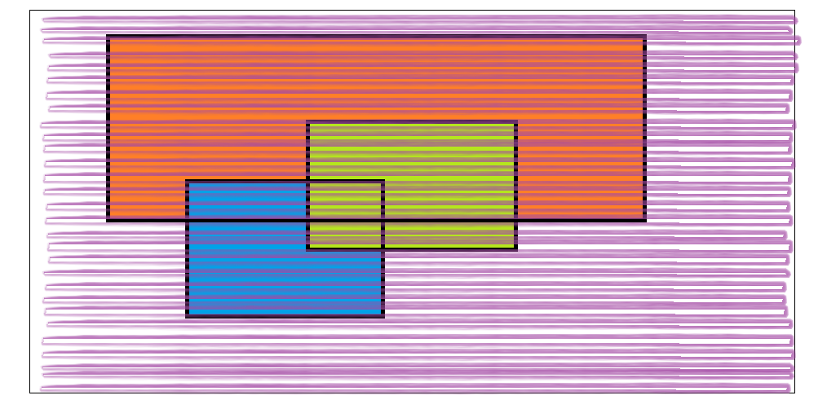
扫描线
一棵线段树维护的是一个一维结构的信息，这里求二维面积，怎么办？
降维
用无数条线覆盖整个平面，那么矩形并的面积=Σ 一条线覆盖的矩形长度*这条线的宽度
所以扫描线是一根假想的线，按照一个特定方向扫过一个二维平面，在扫描过程中完成相关信息的计算

Slide 31
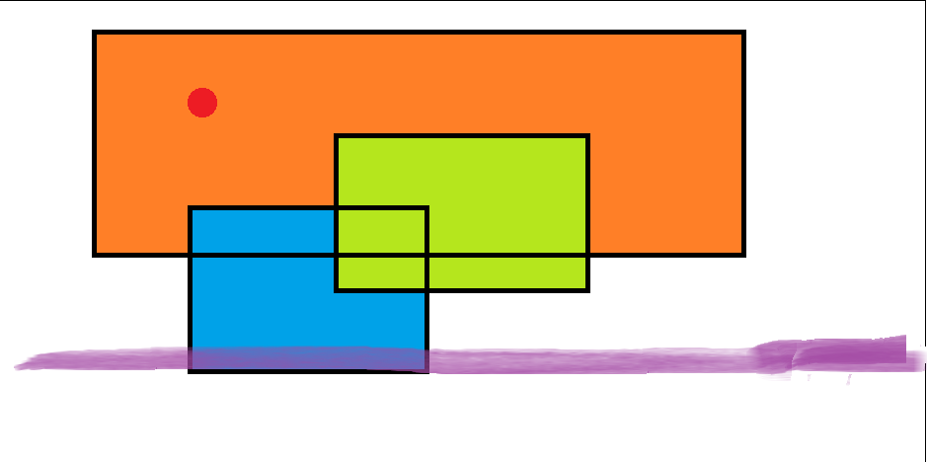
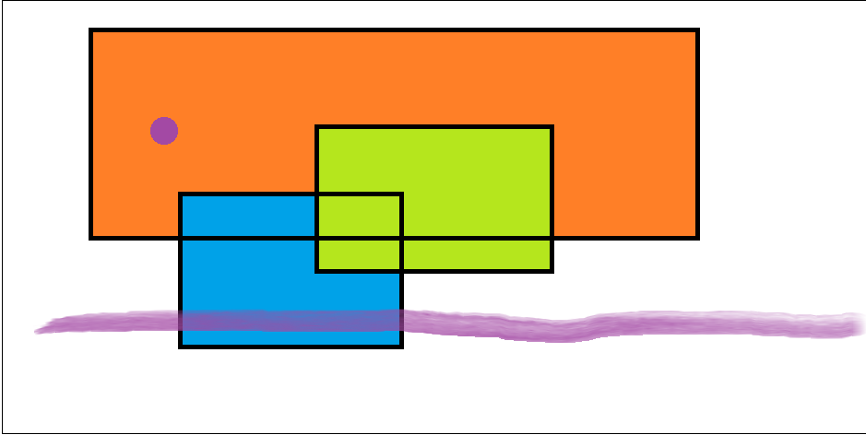
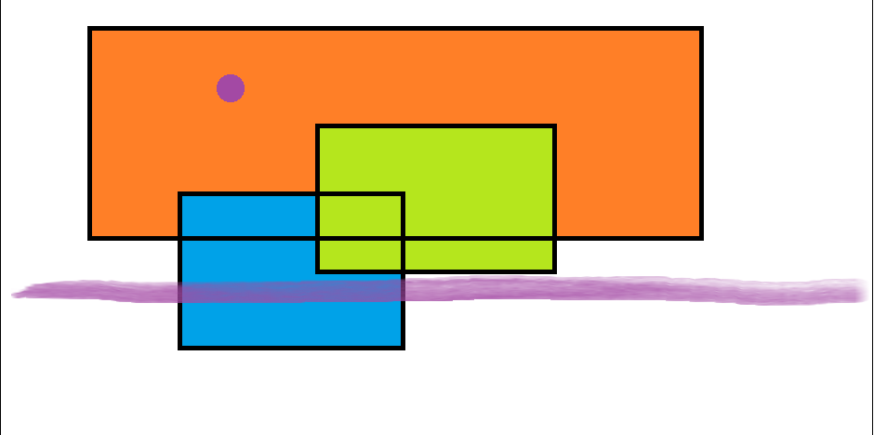
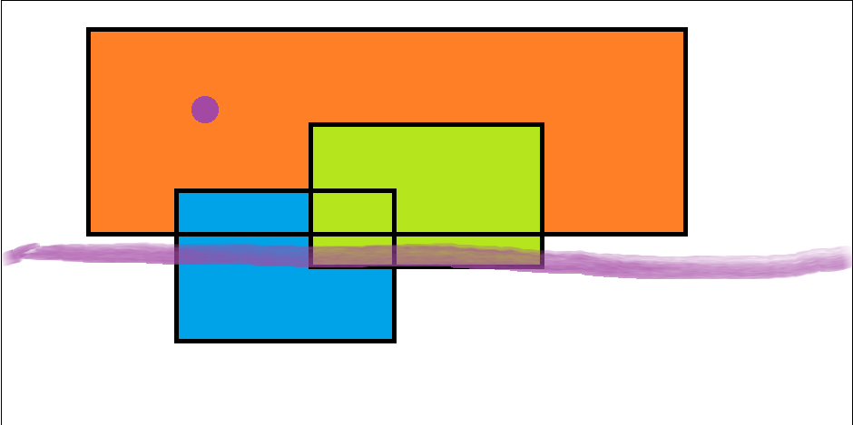

Slide 32
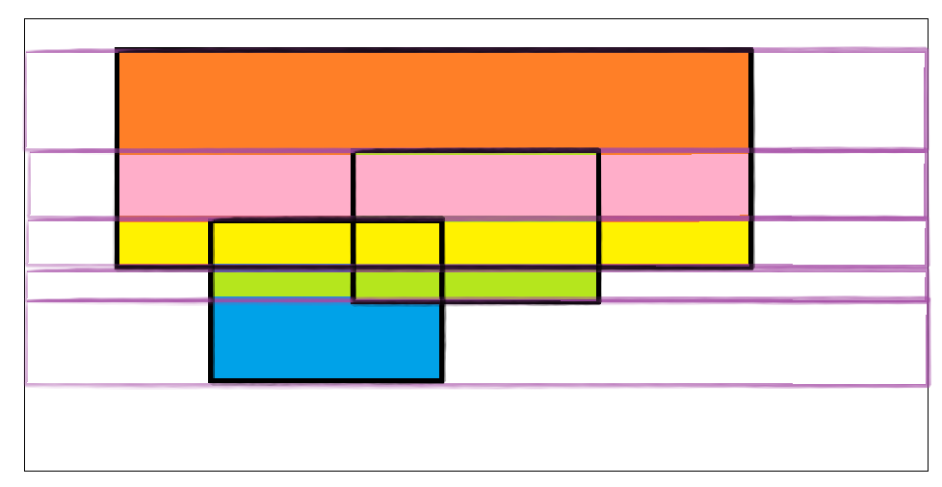
线的宽度？

Slide 33
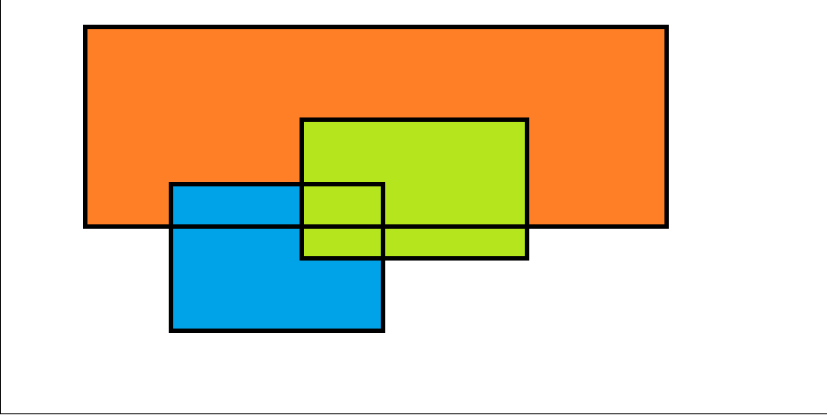
扫描线导学
现在假设有一条线，从下往上扫过整个图形
用线段树维护现在这条线所覆盖的矩形长度
扫到矩形的下边，就往线段树里压入一条线
扫到矩形的上边，就从线段树里退出一条线
如何实现此过程？
问题一：线段树解决的是一维区间问题，本题二维面积是如何降低维度，从而可以用线段树解决的？
问题二：在同一水平线上的边的排序有影响吗？
问题三：假设扫描线水平，线段树的叶节点表示什么？是单位长度为1的扫描线吗？
问题四：如果是，若矩形坐标范围为1e9怎么办？矩形坐标为小数怎么办？
问题五：倘若离散化后矩形一条下边对应的区间为[1.5]，线段树压入线段的区间是[1,5]吗？

Slide 34
我的题解：https://www.cnblogs.com/TheRoadToTheGold/p/11143736.html
密码：5

Slide 35
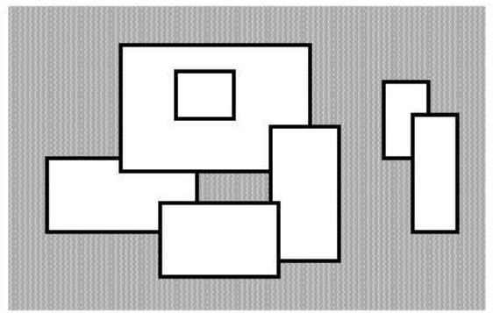
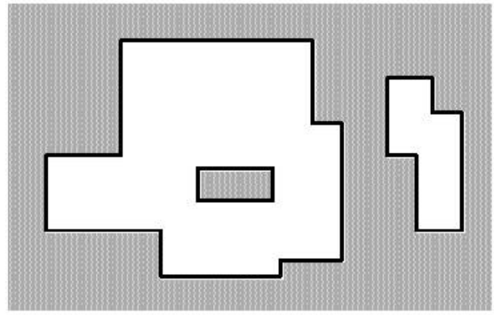
矩形并的周长
N<=5000个矩形
坐标范围[-10000,10000] ，均为整数
求矩形并的周长
http://poj.org/problem?id=1177

Slide 36
解题指导
你能想到的暴力法？
与矩形并求面积的不同处
需要离散化吗？
如何累计答案？
我的题解：https://www.cnblogs.com/TheRoadToTheGold/p/11144151.html
密码：6

Slide 37
线段树优化DP
作业剩余n道题，假期剩余时间为t
抄完第i道题需要时间ai
每道题要么抄完要么不抄
老师的发怒程度等于最长连续空题数
最小化老师发怒程度
0<n<=50000，0<a[i]<=3000，0<t<=100000000
http://codevs.cn/problem/3342/

Slide 38
解题指导
最小化最大值 so？
裸的DP？
我的题解：https://www.cnblogs.com/TheRoadToTheGold/p/11145168.html
密码：6

Slide 39
六、集思广益——线段树的优劣
与他们相比
树状数组
splay
treap
fhq treap
红黑树

Slide 40
真题感受
https://www.luogu.org/problemnew/show/P1083
线段树解法？
官方解法：二分+前缀和

Slide 41
七、触类旁通——线段树的变形
1、动态开节点线段树
2、标记永久化
3、二倍空间线段树
4、二维线段树
5、非递归线段树（zkw线段树）

Slide 42
动态开节点+标记永久化
https://www.cnblogs.com/TheRoadToTheGold/p/8150957.html
动态开节点+标记永久化 写的 线段树维护一次函数
操作1：[l,r] 函数A对ax+b取大
操作2：[l,r] 函数B增加一次函数ax+b
操作3：询问 函数A在x位置的最大值+函数B在x位置的值，没有输出NA
r<=1e9
|a|,|b|<=1e9
操作数<=3e5

Slide 43
二倍空间线段树
https://www.cnblogs.com/TheRoadToTheGold/p/6361242.html
二倍空间线段树写的楼房重建

Slide 44
二维线段树
我之前写的讲解
https://www.cnblogs.com/TheRoadToTheGold/p/8151375.html
一道裸题
https://www.cnblogs.com/TheRoadToTheGold/p/6539965.html

Slide 45
八、点到为止——线段树的拔高
① 等差子序列（线段树+哈希 好题）
②The Street （练代码能力题）
③ 炸弹（线段树优化tarjan）
④ 棘手的操作 （连通块转线形）

Slide 46
等差子序列
给出一个1——n的全排列，询问全排列中是否存在一个长度>=3的等差子序列（可以不连续） n<=10000
http://codevs.cn/problem/1283/
我的题解
https://www.cnblogs.com/TheRoadToTheGold/p/6813049.html

Slide 47
The Street
初始两个空数组
操作1：a数组的[l,r]对一个等差数列取大
操作2：给b数组的[l,r]加一个等差数列
操作3：询问 ai+bi
数组大小:10^9 数值大小：10^9 操作数：3*10^5
https://www.codechef.com/problems/STREETTA
我的题解：
https://www.cnblogs.com/TheRoadToTheGold/p/6855323.html

Slide 48
炸弹
在一条直线上有 N 个炸弹，每个炸弹的坐标是 Xi，爆炸半径是 Ri，当一个炸弹爆炸时，如果另一个炸弹所在位置 Xj 满足：
Xi−Ri≤Xj≤Xi+Ri,那么，该炸弹也会被引爆。
现在，请你帮忙计算一下，先把第 i 个炸弹引爆，将引爆多少个炸弹呢？
输出一个数字，表示Sigma(i*炸弹i能引爆的炸弹个数),1<=i<=N mod10^9+7
N≤500000 −10^18≤Xi≤10^18 0≤Ri≤2×10^18
https://www.lydsy.com/JudgeOnline/problem.php?id=5017
我的题解：
https://www.cnblogs.com/TheRoadToTheGold/p/8964680.html

Slide 49
棘手的操作
有N个节点，标号从1到N，这N个节点一开始相互不连通。第i个节点的初始权值为a[i]，接下来有如下一些操作：
U x y: 加一条边，连接第x个节点和第y个节点
A1 x v: 将第x个节点的权值增加v
A2 x v: 将第x个节点所在的连通块的所有节点的权值都增加v
A3 v: 将所有节点的权值都增加v
F1 x: 输出第x个节点当前的权值
F2 x: 输出第x个节点所在的连通块中，权值最大的节点的权值
F3: 输出所有节点中，权值最大的节点的权值
N 2*10^5 操作数：3*10^5 -1000<=v, a[1], a[2], …, a[N]<=1000
https://www.lydsy.com/JudgeOnline/problem.php?id=2333
我的题解：
https://www.cnblogs.com/TheRoadToTheGold/p/8387625.html

Slide 50
n*logn 大神的进阶
线段树虽然容易理解
但永远不要小看线段树的强大
关键是如何灵活应用
如何问题转化为一维区间上的问题
用好线段树，你会成为n*logn 大神

